Slide 1

TIẾNG VIỆT 4
Tập 1
Tuần 9
Ôn tập giữa học kì I
Tiết 2

Slide 2


Ấn để đến trang sách

Slide 3


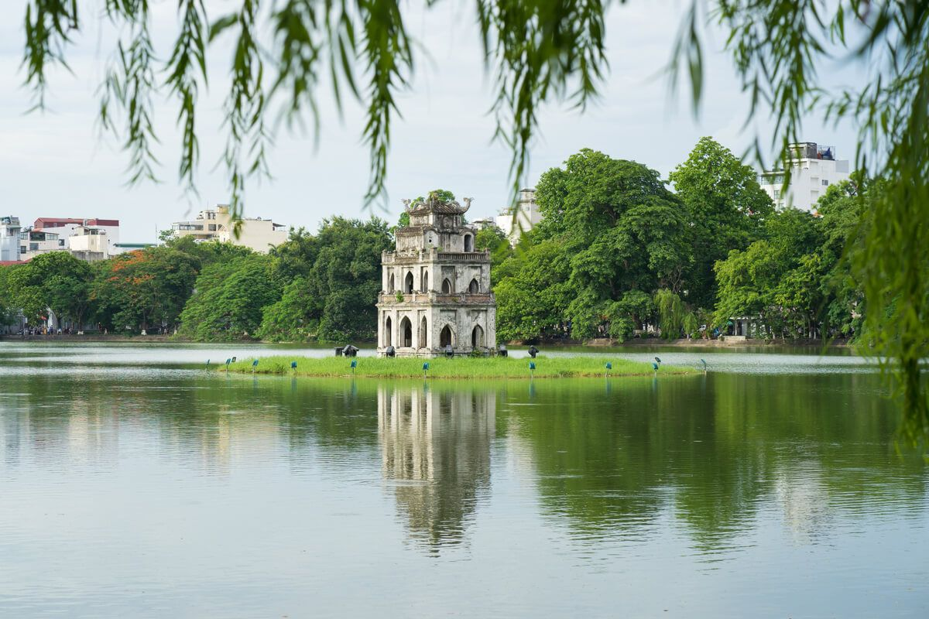

ĐÂY LÀ DI TÍCH NÀO?
1
➔ Tháp rùa

Slide 4
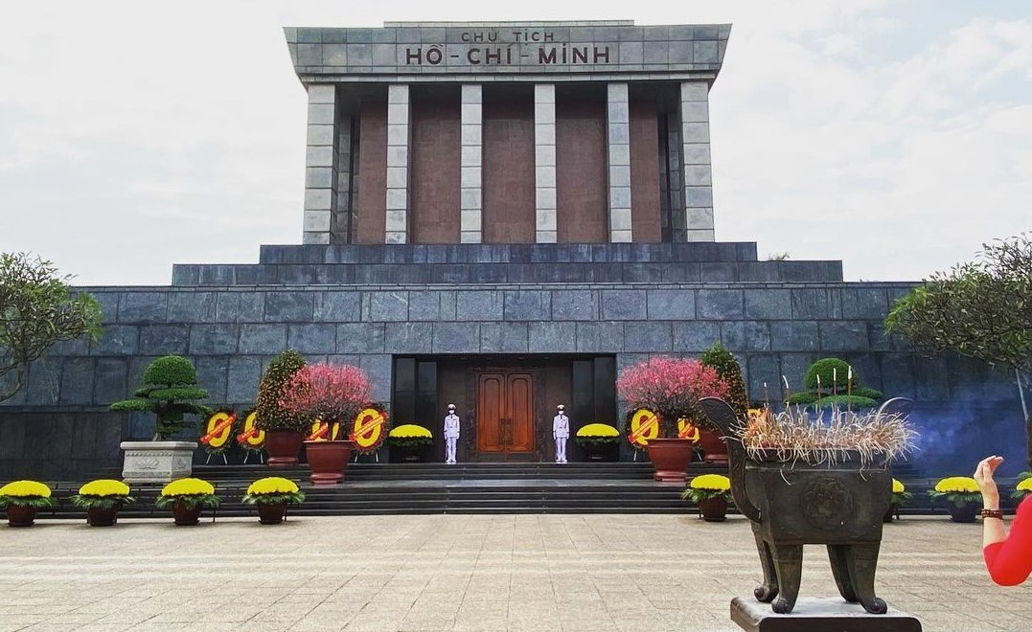
ĐÂY LÀ DI TÍCH NÀO?
2
➔ Lăng Bác

Slide 5

Ấn để đến trang sách

Slide 6


Hoạt động 1: Đánh giá kĩ năng đọc thành tiếng, học thuộc lòng
1
Em hãy đọc thành tiếng bài đọc "Vệt phấn trên mặt bàn"
Em hãy đọc thành tiếng bài đọc "Cái răng khểnh"
2
Em hãy đọc thành tiếng bài đọc "Chiếc lá"
3
4
Em hãy đọc thành tiếng bài đọc "Những vết đinh"

Slide 7
Hoạt động 2: Đọc hiểu và luyện tập
Làng lụa Vạn Phúc
Làng lụa Vạn Phúc (hay làng lụa Hà Đông), nay thuộc phường Vạn Phúc, quận Hà Đông, cách trung tâm Hà Nội khoảng 10 ki-lô-mét. Nằm bên bờ sông Nhuệ, làng Vạn Phúc vẫn còn giữu được ít nhiều nét cổ kính của làng quê xưa như cây đa cổ thụ, giếng nước, sân đình. Trong nhiều gia đình, khung dệt cổ vẫn được giữ lại bên cạnh khung dệt cơ khí hiện đại. Làng lụa Vạn Phúc từ lâu đã rất nội tiếng với nghề dệt lụa thủ công truyền thống. Lụa Hà Đông thường được nhắc đến trong thơ ca xưa. Lụa Hà Đông từng được chọn để may quốc phục cho đời vua nhà Nguyễn.
Theo VŨ NGỌC KHÁNH

Slide 8
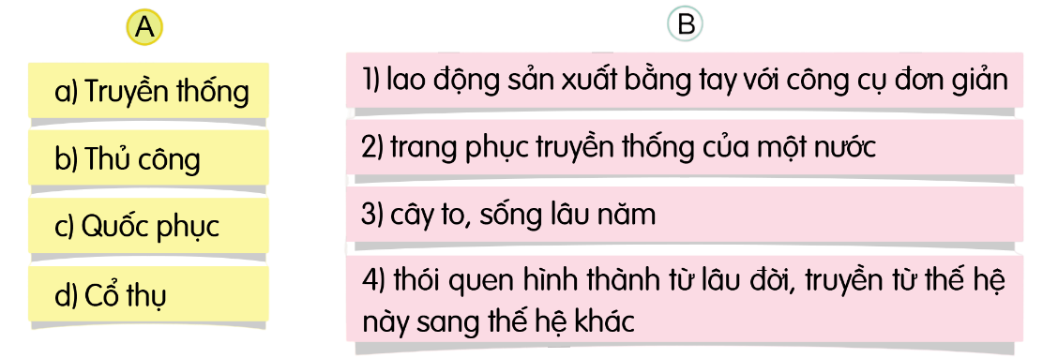

Trả lời câu hỏi:
1. Tìm các danh từ riêng trong bài đọc Làng lụa Vạn Phúc.
2. Tìm nghĩa ở bên B phù hợp với mỗi từ ở bên A.
3. Chép lại câu sau, viết hoa các danh từ riêng:
đà lạt là thành phố thuộc tỉnh lâm đồng, nằm trên cao nguyên lâm viên, thuộc khu vực tây nguyên của việt nam.

Slide 9
Bài 1: Tìm các danh từ riêng trong bài đọc Làng lụa Vạn Phúc.
Làng lụa Vạn Phúc
Làng lụa Vạn Phúc (hay làng lụa Hà Đông), nay thuộc phường Vạn Phúc, quận Hà Đông, cách trung tâm Hà Nội khoảng 10 ki-lô-mét. Nằm bên bờ sông Nhuệ, làng Vạn Phúc vẫn còn giữu được ít nhiều nét cổ kính của làng quê xưa như cây đa cổ thụ, giếng nước, sân đình. Trong nhiều gia đình, khung dệt cổ vẫn được giữ lại bên cạnh khung dệt cơ khí hiện đại. Làng lụa Vạn Phúc từ lâu đã rất nội tiếng với nghề dệt lụa thủ công truyền thống. Lụa Hà Đông thường được nhắc đến trong thơ ca xưa. Lụa Hà Đông từng được chọn để may quốc phục cho đời vua nhà Nguyễn.
Theo VŨ NGỌC KHÁNH

Slide 10
Bài 2: Tìm nghĩa ở bên B phù hợp với mỗi từ ở bên A.
A
B
a. Truyền thống
Lao động sản xuất bằng tay với công cụ đơn giản
b. Thủ công
Trang phục truyền thống của một nước
c. Quốc phục
Cây to, sống lâu năm
d. Cổ thụ
Thói quen hình thành từ lâu đời, truyền từ thế hệ này sang thế hệ khác

Slide 11
Bài 3: Chép lại câu sau, viết hoa các danh từ riêng:
đà lạt là thành phố thuộc tỉnh lâm đồng, nằm trên cao nguyên lâm viên, thuộc khu vực tây nguyên của việt nam.
Đà Lạt là thành phố thuộc tỉnh Lâm Đồng, nằm trên cao nguyên Lâm Viên, thuộc khu vực Tây Nguyên của Việt Nam.

Slide 12

Ấn để đến trang sách

Slide 13


Ôn tập các
kiến thức đã học
Chuẩn bị nội dung tiết sau: Ôn tập giữa kì 1
(Tiết 3)

Slide 14


Slide 15



Để kết nối cộng đồng giáo viên và nhận thêm nhiều tài liệu giảng dạy,
mời quý thầy cô tham gia Group Facebook
theo đường link:
Hoc10 – Đồng hành cùng giáo viên tiểu học
Hoặc truy cập qua QR code

